Slide 1

Chess Master - aplikacja do gry w szachy
Projekt Indywidualny
Sebastian Kurpios

Slide 2
Technologie
Wykorzystywane technologie:
język programowania - C#
GUI - Windows Forms / WPF
grafika 3D - biblioteka Helix Toolkit

Slide 3
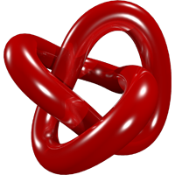
Helix Toolkit
wykorzystuje funkcjonalność 3D w Windows Presentation Foundation
wystarczająca do prostych operacji 3D
prostsza od standardowych narzędzi, np. OpenGL
oferuje API wysokiego poziomu
dostępna na licencji MIT - daje użytkownikowi nieograniczone prawo do używania, kopiowania, modyfikowania i rozpowszechniania
dostępna za pomocą menadżera pakietów NuGet
https://github.com/helix-toolkit/helix-toolkit/wiki/Getting-started-with-WPF-3D

Slide 4
Helix Toolkit
Przykład użycia (WPF XAML):
<Window x:Class="GettingStartedDemo.MainWindow" xmlns="http://schemas.microsoft.com/winfx/2006/xaml/presentation" xmlns:x="http://schemas.microsoft.com/winfx/2006/xaml" xmlns:h="http://helix-toolkit.org/wpf" Title="Getting Started Demo" Height="480" Width="640"> <h:HelixViewport3D > </h:HelixViewport3D> </Window>
te dwie linijki kodu tworzą scenę 3D
wystarczy dodać <h:DefaultLights/> pomiędzy, aby stworzyć domyślne oświetlenie (ambient, diffuse, specular)

Slide 5
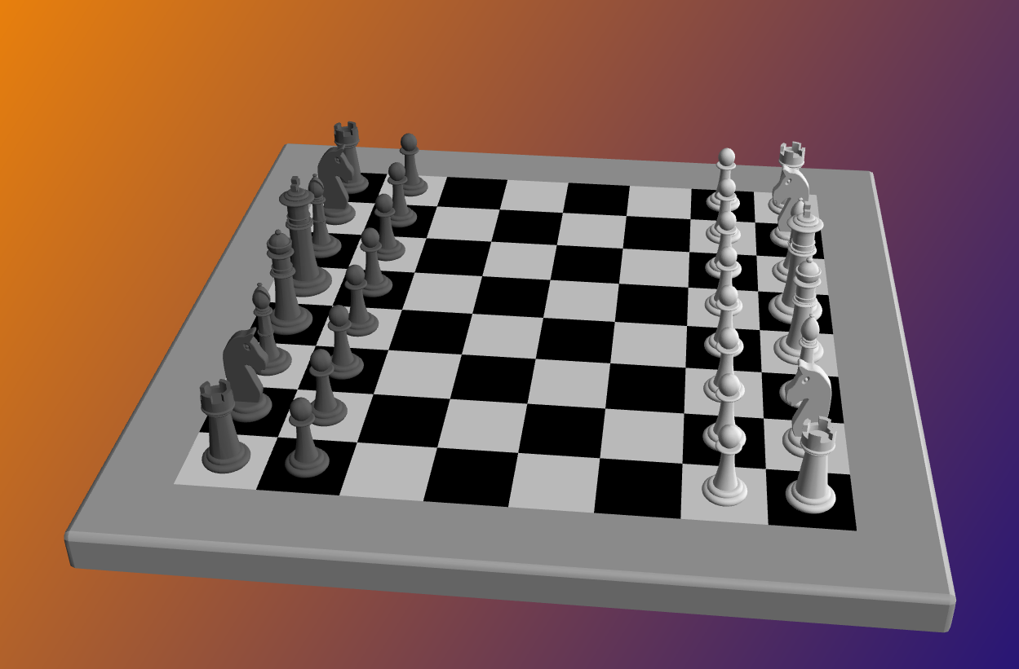
Model
format - .3ds
strony z modelami 3D:
https://www.cgtrader.com
http://tf3dm.com
http://www.turbosquid.com
wiele modeli jest za darmo (niestety często w nie za dobrej jakości i wymagają poprawek)
każdy element składa się z siatki trójkątów lub prostokątów (triangles and polygons)

Slide 6

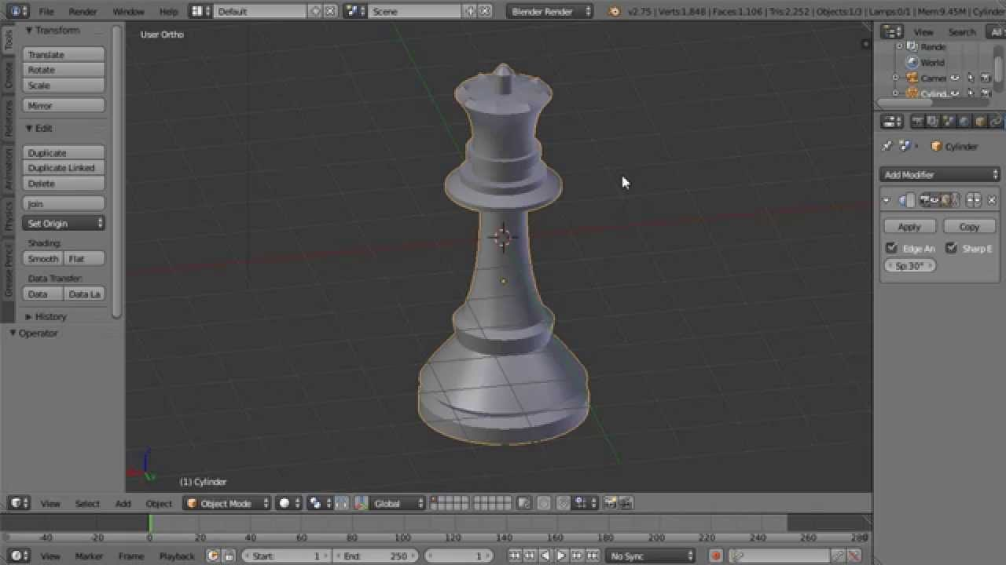
Blender
służy do modelowania i renderowania obrazów oraz animacji 3D
darmowy, na licencji GPL
oferuje szeroki wachlarz narzędzi
niestety mało intuicyjny i trudny w użyciu
wystarczający do wielu nawet skomplikowanych projektów
w moim projekcie posłużył do edycji siatki modelu

Slide 7
Największe wyzwania
analizowanie formatu .3ds (edycja dostarczonego analizatora Helix Toolkit oraz WPF)
bardzo złożona logika gry w szachy
wiele nieelementarnych ruchów, np. roszada, bicie w przelocie itp.
skomplikowany system rozpoznawania szacha, mata, pata
animacje figur

Slide 8
Dziękuję za uwagę

